Slide 1
Linux操作系统

Slide 2
目
操作系统
虚拟机软件
Ubuntu操作系统
Linux内核及发行版
录
Contents

Slide 3

1. 操作系统
1.1 常见的操作系统
Windows
mac OS
Linux
iOS
Android

Slide 4
1. 操作系统
1.2 操作系统的定义
操作系统直接运行在计算机上的系统软件， 它是与硬件打交道和控制软件运行的计算机程序。
计算机
应用软件
操作系统
硬件

Slide 5
1. 操作系统
1.3 操作系统的作用
主要作用是向下控制硬件向上支持软件的运行，具有承上启下的作用。
应用软件
操作系统
硬件

Slide 6
目
操作系统
虚拟机软件
Ubuntu操作系统
Linux内核及发行版
录
Contents

Slide 7
2. 虚拟机软件
2.1 什么是虚拟机软件?
它是能够虚拟出来计算机的一个软件。
常用虚拟机软件:
Vmware
VirtualBox
注意：只有安装了虚拟机软件才可以创建虚拟机，当然通过虚拟机软件还可以创建多个虚拟机。

Slide 8
2. 虚拟机软件
2.2 什么是虚拟机？
就是模拟一个真实的计算机，好比一个虚拟的电脑，对于学习一个新的操作系统就可以通过虚拟机来完成。
计算机
mac OS
注意：
虚拟机之间是相互独立的，删除虚拟机不会对其它虚拟机产生影响，当然也不会对电脑本身生影响
Vmware软件
虚拟机
Ubuntu操作系统

Slide 9
2. 虚拟机软件
2.5 知识要点
虚拟机软件、虚拟机、操作系统它们三者之间的关系：
虚拟机软件
虚拟机
操作系统

Slide 10
目
操作系统
虚拟机软件
Ubuntu操作系统
Linux内核及发行版
录
Contents

Slide 11
3. Ubuntu操作系统
3.1 Ubuntu图形界面
任务栏
窗口操作按钮
窗口菜单条

Slide 12
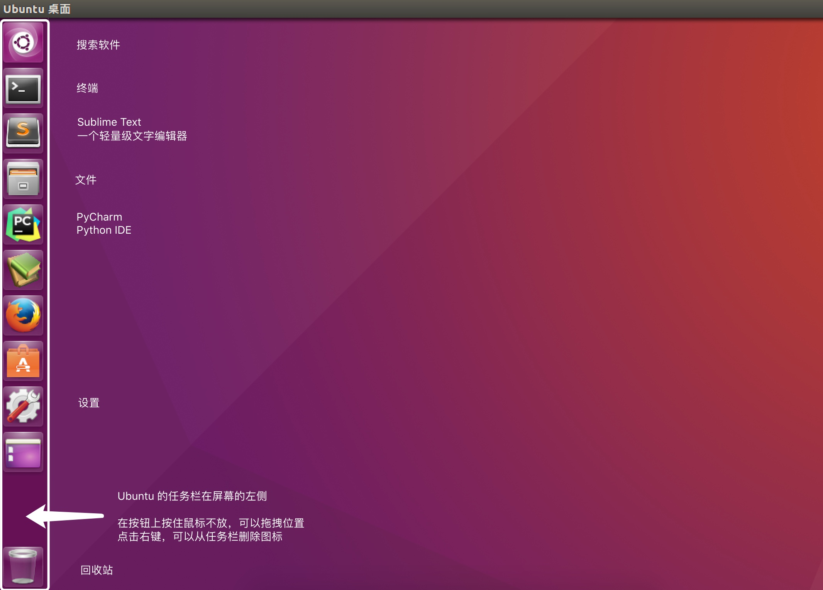
3. Ubuntu操作系统
3.1 Ubuntu图形界面
1. 任务栏操作

Slide 13
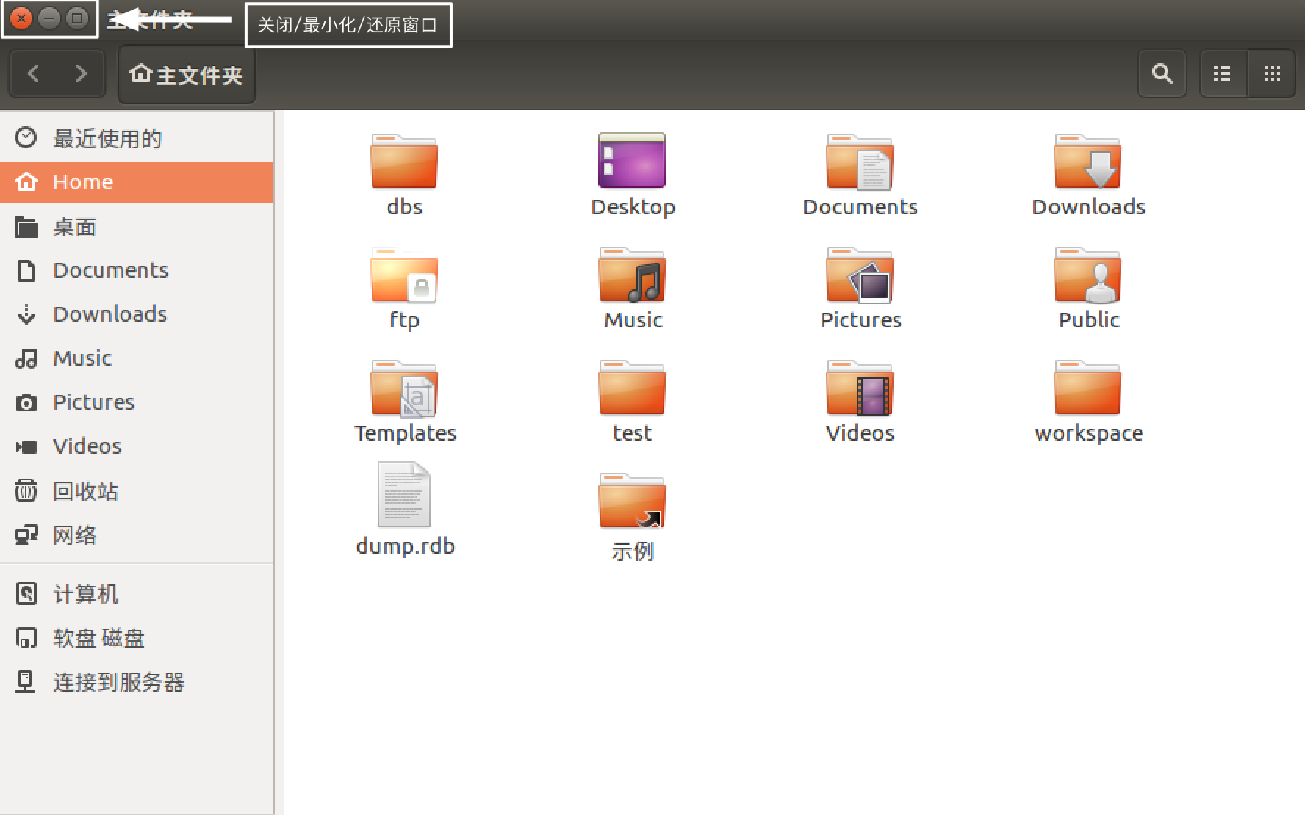
3. Ubuntu操作系统
3.1 Ubuntu图形界面
2. 窗口操作按钮

Slide 14
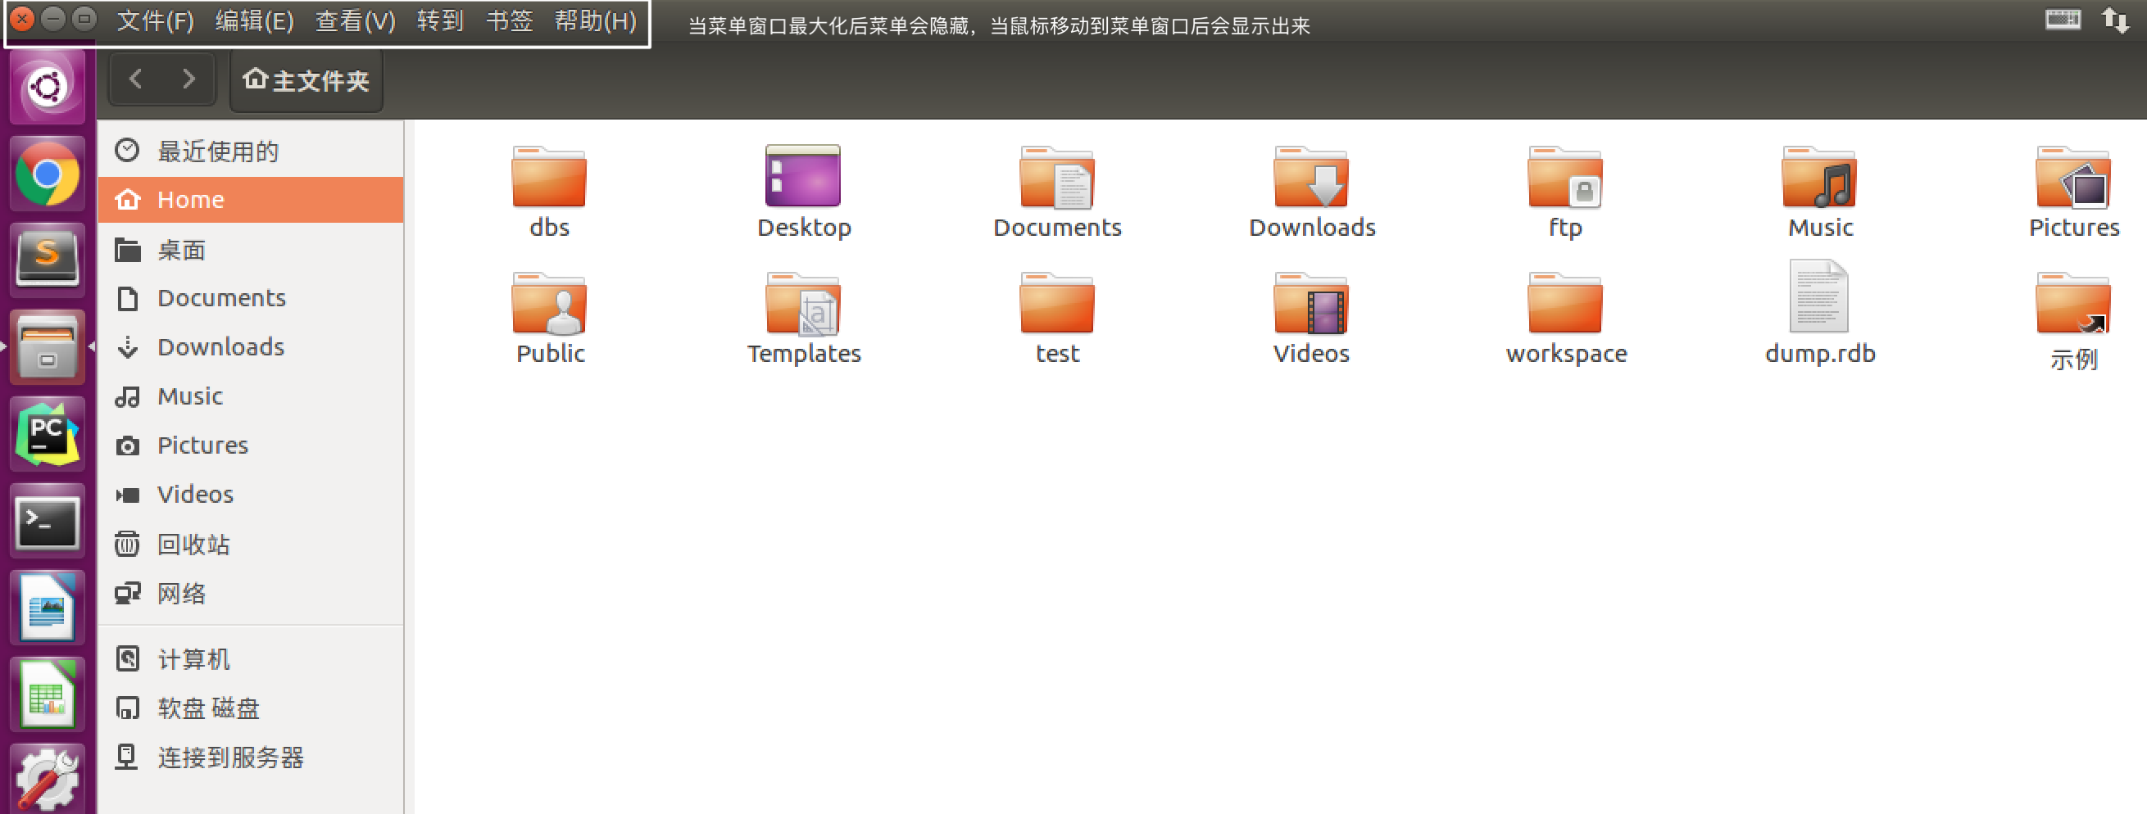
3. Ubuntu操作系统
3.1 Ubuntu图形界面
3. 窗口菜单条

Slide 15
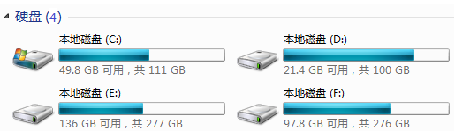
3. Ubuntu操作系统
3.2 与Windows目录结构对比
1. Windows目录

Slide 16
3. Ubuntu操作系统
3.2 与Windows目录结构对比
1. Windows目录
每个驱动器都有自己的根目录结构，这样形成了多个树并列的情形，如图所示：
C
D
E
F

Slide 17
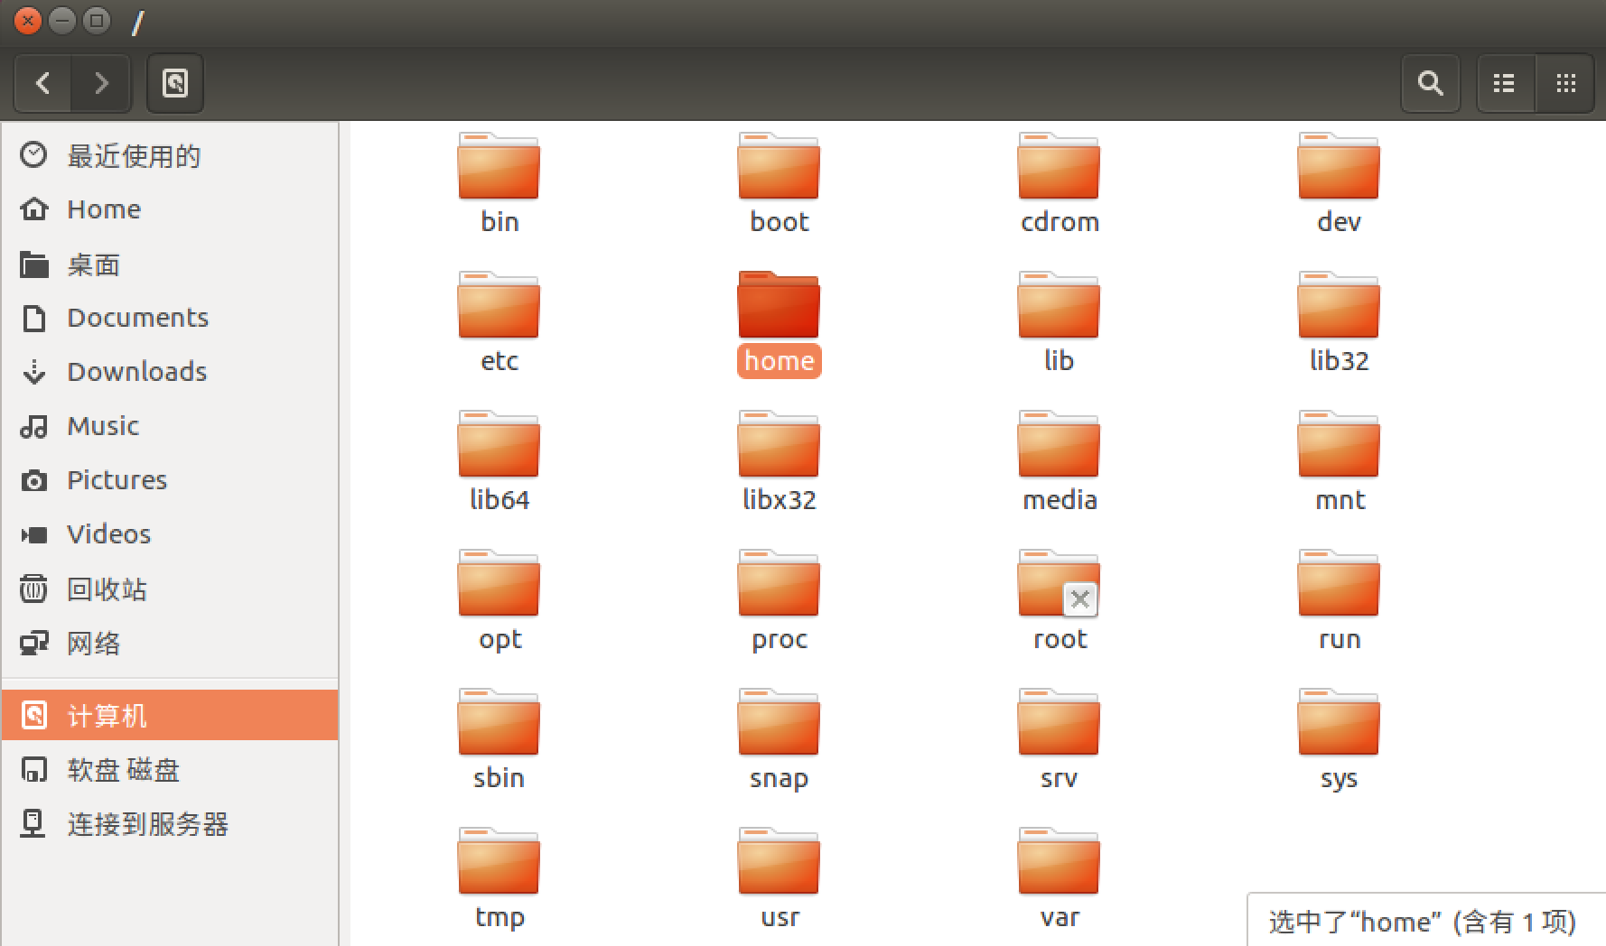
3. Ubuntu操作系统
3.2 与Windows目录结构对比
2. Linux目录

Slide 18
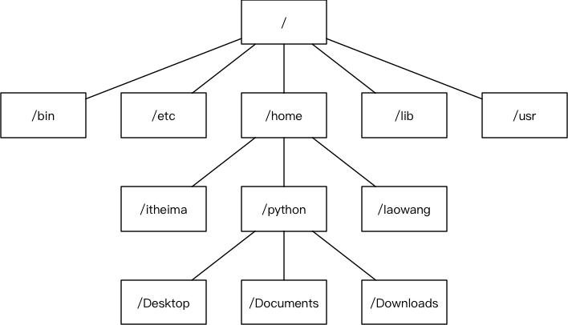
3. Ubuntu操作系统
3.2 与Windows目录结构对比
2. Linux目录
Ubuntu 没有盘符这个概念，只有一个根目录 /，所有文件都在它下面：
Linux主要目录：
/：根目录
/bin：可执行二进制文件的目录
/etc：系统配置文件存放的目录
/home：用户家目录

Slide 19
3. Ubuntu操作系统
3.3 知识要点
Ubuntu操作系统窗口菜单条会隐藏，鼠标移动上去会显示，Windows操作系统的窗口菜单条不会隐藏。
Windows操作系统有可能会有多个盘符（C、D、E、F）
Ubuntu操作系统没有多个盘符，只有一个根目录（/）
Ubuntu操作系统比Windows操作系统运行更加稳定。

Slide 20
目
操作系统
虚拟机软件
Ubuntu操作系统
Linux内核及发行版
录
Contents

Slide 21
4. Linux内核及发行版
4.1 Linux内核
Linux内核是操作系统内部操作和控制硬件设备的核心程序，它是由芬兰人林纳斯开发的。
操作系统
内核
硬件

Slide 22
4. Linux内核及发行版
4.2 Linux发行版
是Linux内核与各种常用软件的组合产品，通俗来说就是我们常说的Linux操作系统。
常用的Linux发行版：
Linux发行版(操作系统)
Ubuntu
CentOS
Redhat
内核

Slide 23
4. Linux内核及发行版
4.3 知识要点
常用的Linux操作系统都是基于Linux内核开发的
Linux内核是Linux操作系统管理硬件设备的核心程序

